Slide 1
Ptáci otevřené krajiny
Vypracovala: Mgr. Miroslava Komárová

Slide 2
EU V-2 Př7 Miroslava Komárová ZŠ Zákupy
Název: Ptáci otevřené krajiny
Cíl: Výuka nového učiva o ptácích otevřené krajiny
Doba: 25 – 30 minut
Pomůcky: interaktivní tabule

Slide 3
Charakteristika
Hrabaví – přizpůsobeni životu na zemi – hrabavé končetiny (krátké a silné), jsou všežravci
Letci – rorýsi, vlaštovky, jiřičky – mají dlouhá srpovitě zahnutá křídla a široce zploštělé zobáky
Ostatní – pohybující se po zemi i ve vzduchu – mají kuželovité zobáky

Slide 4
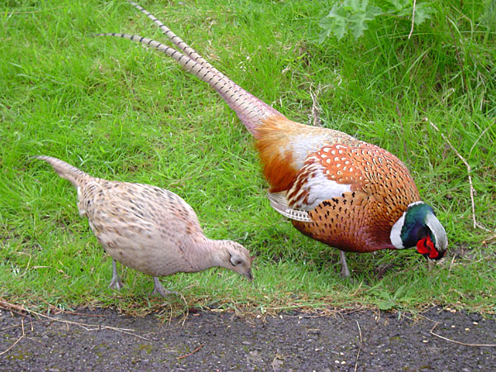
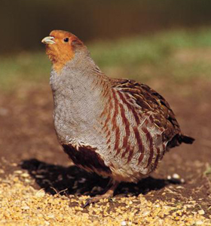
Bažant lesní a Koroptev polní
Hrabaví ptáci
Kohouti jsou oproti samicím pestře zbarveni
Žijí v malých hejnech
Díky zemědělství došlo k rapidnímu úbytku jedinců
Notes:
Obrázek: http://wiki.rvp.cz/Kabinet/Obrazky/0.Biologicka_klasifikace/%C5%98%C3%AD%C5%A1e%3A_%C5%BDivo%C4%8Dichov%C3%A9_(Animalia)/Kmen%3A_strunatci_(chordata)/Podkmen%3A_obratlovci_(Vertebrata)/T%C5%99%C3%ADda%3A_pt%C3%A1ci_(Aves)/Letci/Hrabav%C3%AD/%C4%8Cele%C4%8F%3A_ba%C5%BEantovit%C3%AD_(Phasianidae)/Ba%C5%Beant

Slide 5
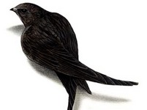
Rorýs obecný
Patří mezi svišťouny
Většinu života tráví ve vzduchu
Hnízdí v koloniích ve městech a obcích s vysokými věžemi
Má krátké nohy se čtyřmi prsty dopředu – nesmí si sednout na zem ani větev
Je tažný
Notes:
Obrázek: http://aktualne.centrum.cz/priroda/clanek.phtml?id=602108

Slide 6
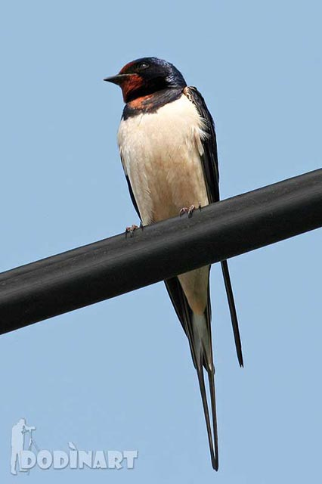
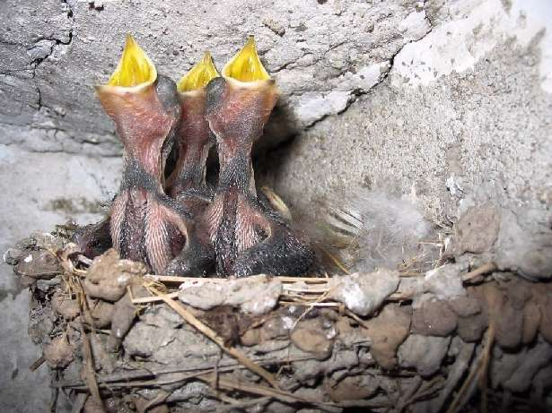
Vlaštovka obecná
Žije v blízkosti venkovských lidských sídel
Velmi rychle létá, při letu loví hmyz
Má hluboce rozeklaný ocas
Miskovité hnízdo si staví uvnitř staveb
Notes:
Obrázek: http://www.birdwatcher.cz/pevci.html

Slide 7
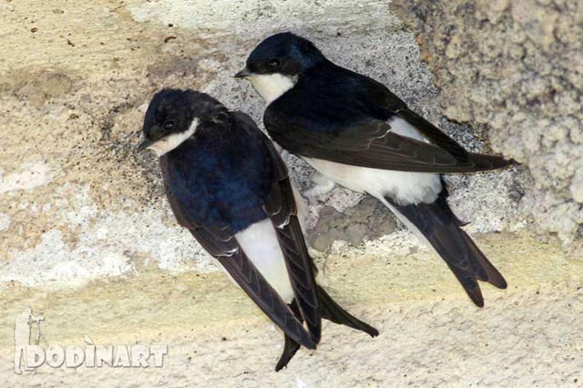
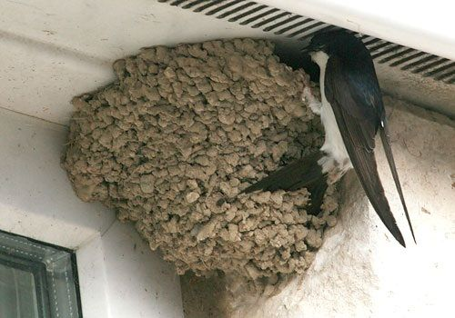
Jiřička obecná
Mělce vykrojený ocas
Kulovité hnízdo s vletovým otvorem staví na vnější straně staveb
Je tažná
Hnízdí pospolitě
Na těle nemá červenou barvu
Notes:
Obrázek: http://www.birdwatcher.cz/pevci.html

